Slide 1
“The Next Generation”
The Next Generation is een driedaagse Junioreninterland voor Landenselecties. Alle wedstrijdvormen worden volgens een nieuw format aangeboden, waardoor er een optimale competitie ontstaat en geen enkele renner wordt uitgesloten van een onderdeel. Er worden geen UCI-reglementen aangehouden, omdat die gebaseerd zijn op uitsluiting van coureurs. In feite maken de coaches het programma.

Slide 2
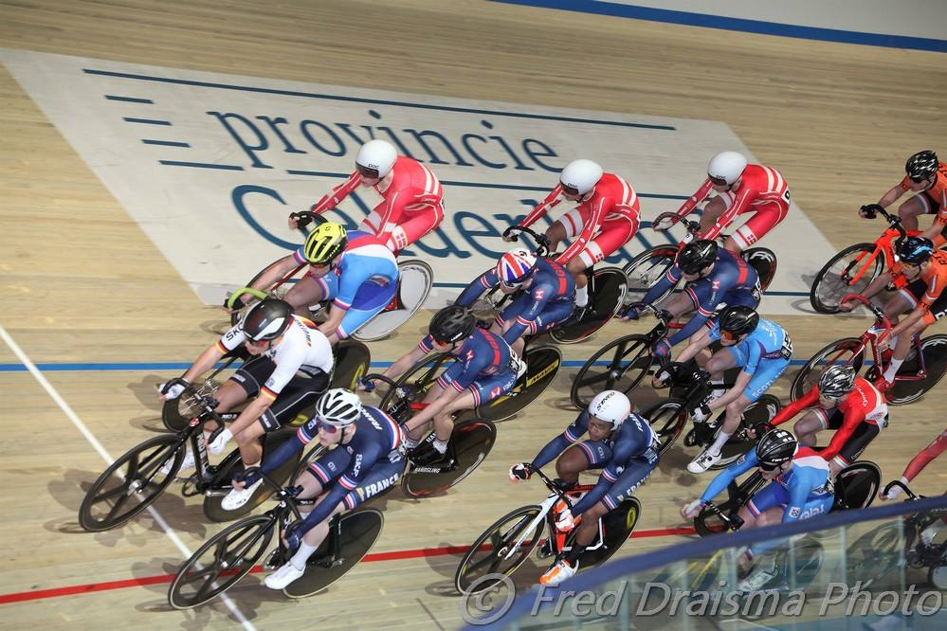
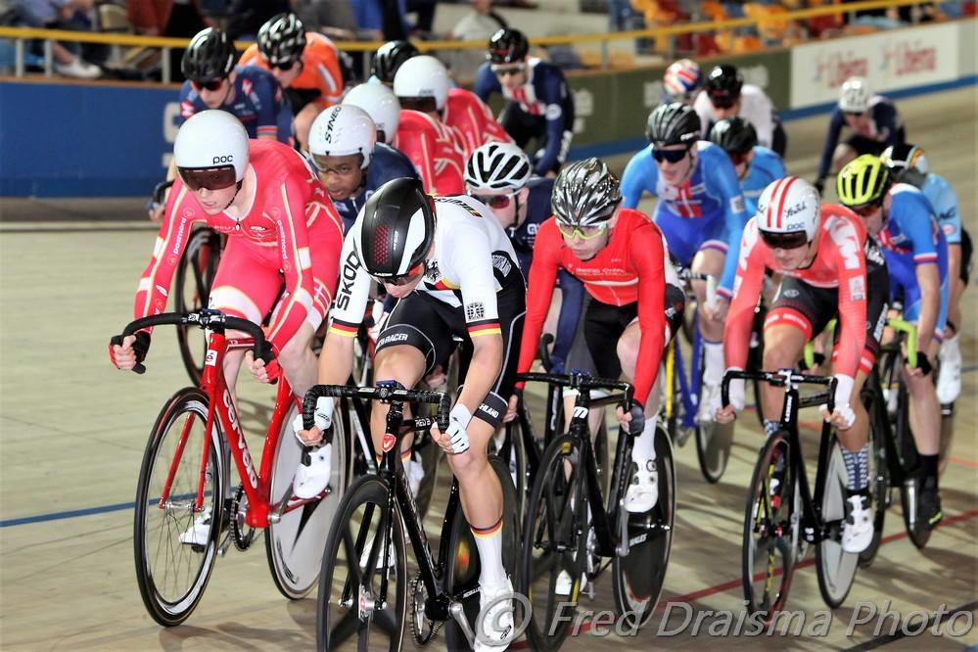
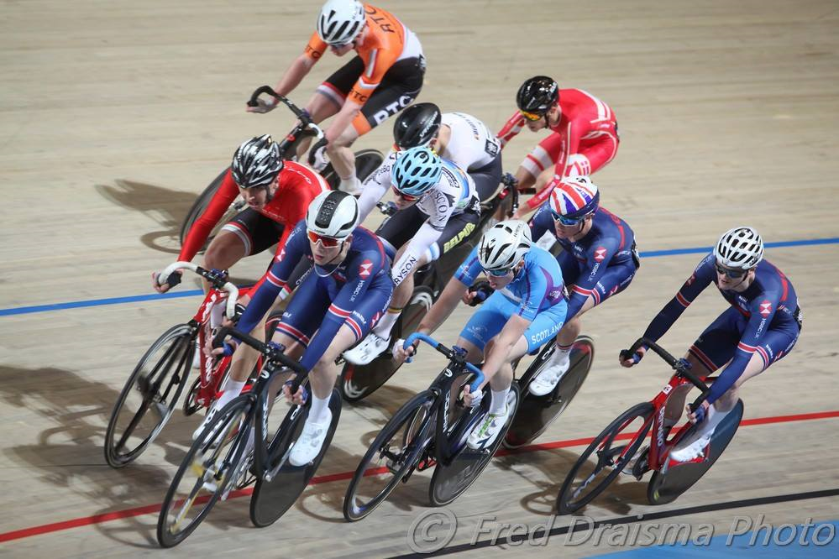
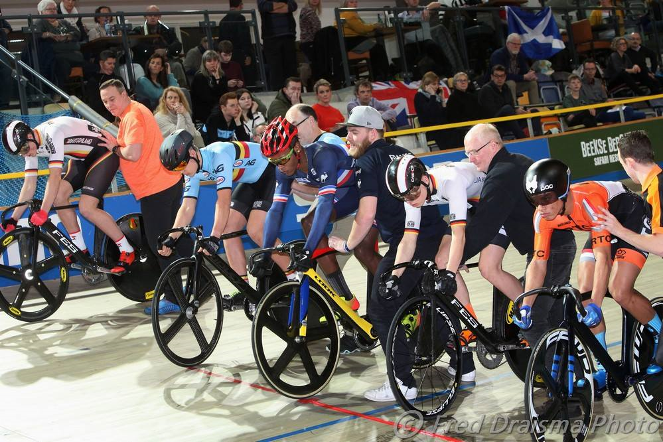

Slide 3
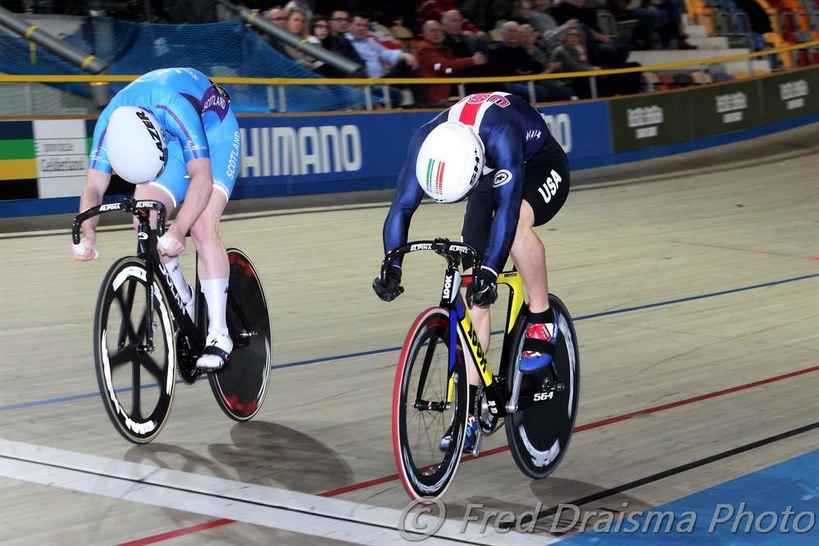
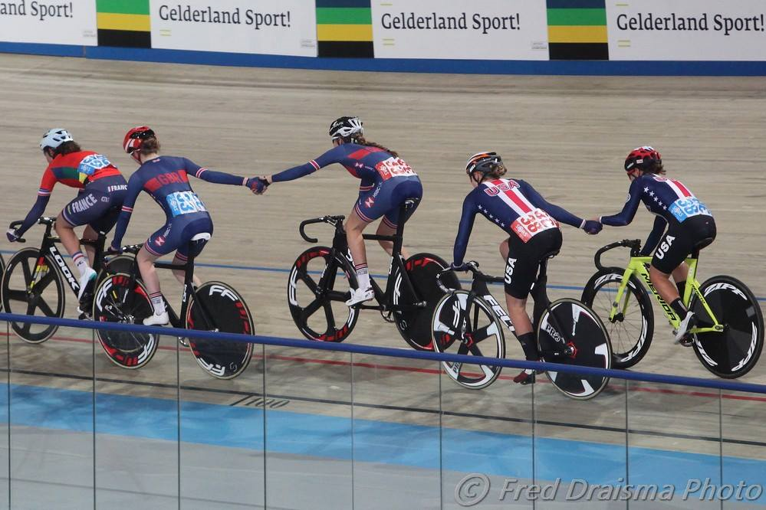
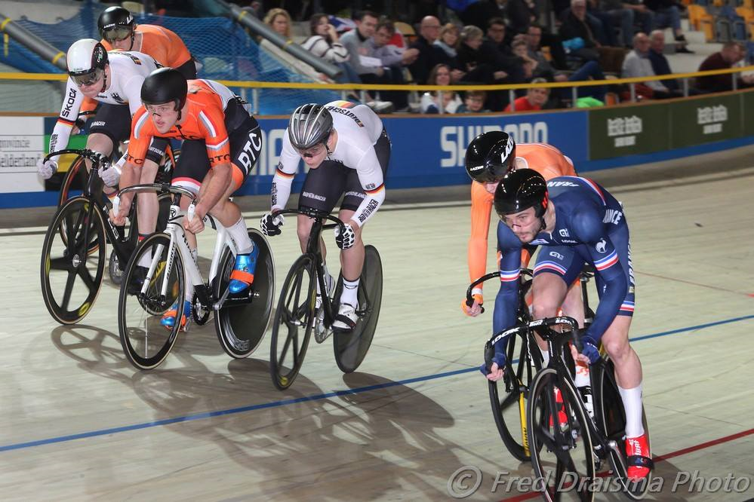
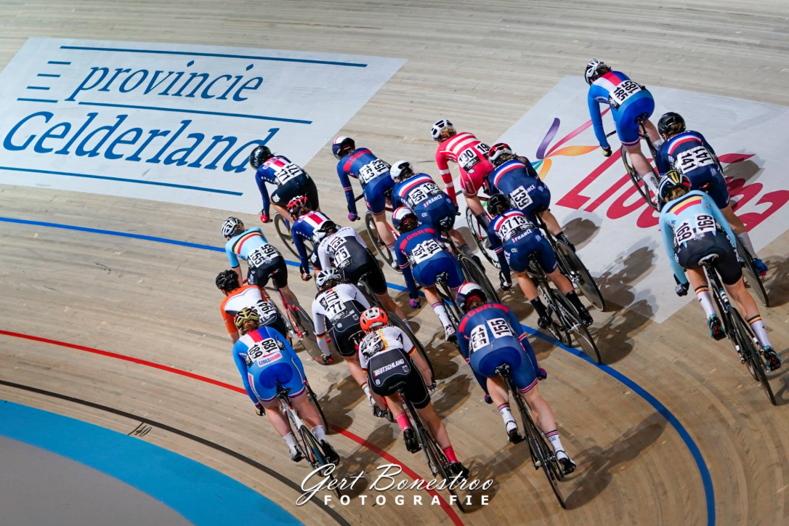

Slide 4
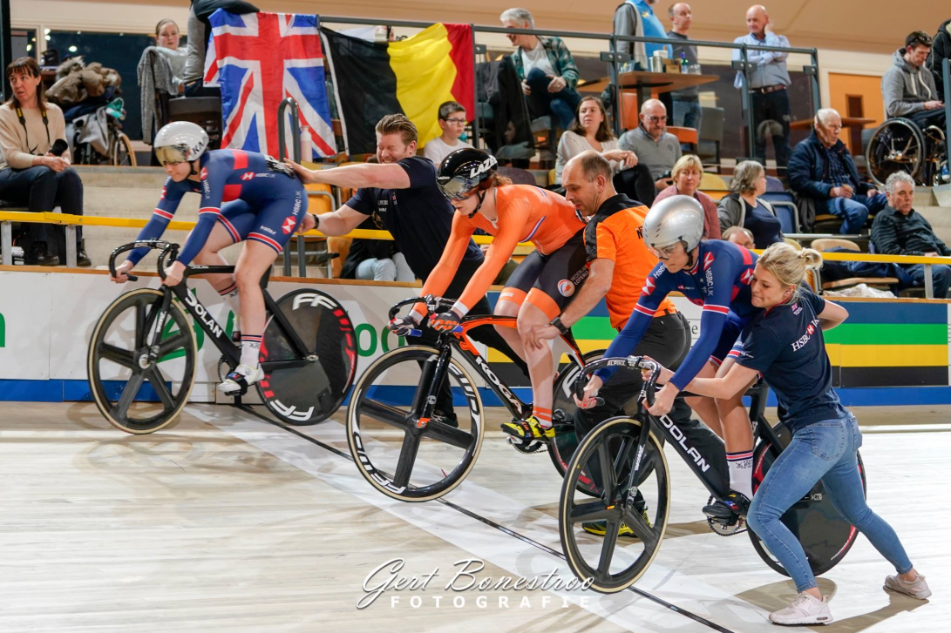
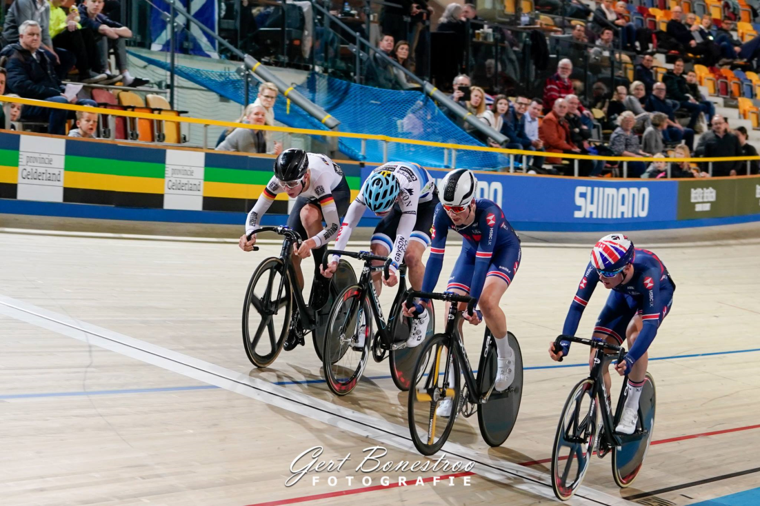
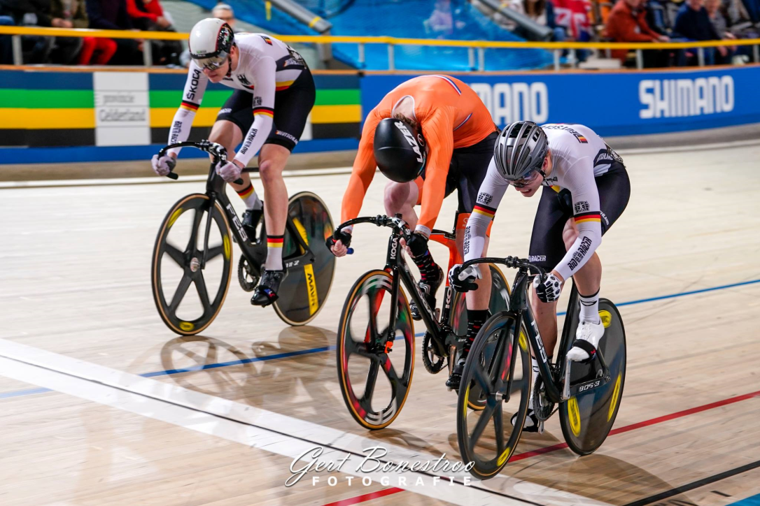
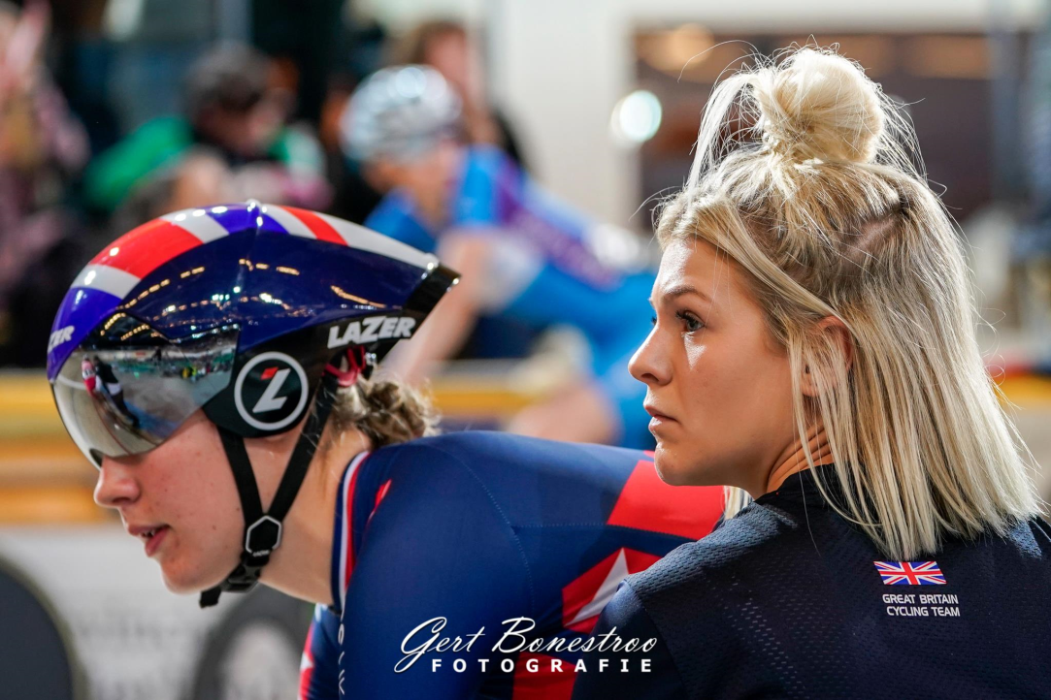

Slide 5
